Slide 1
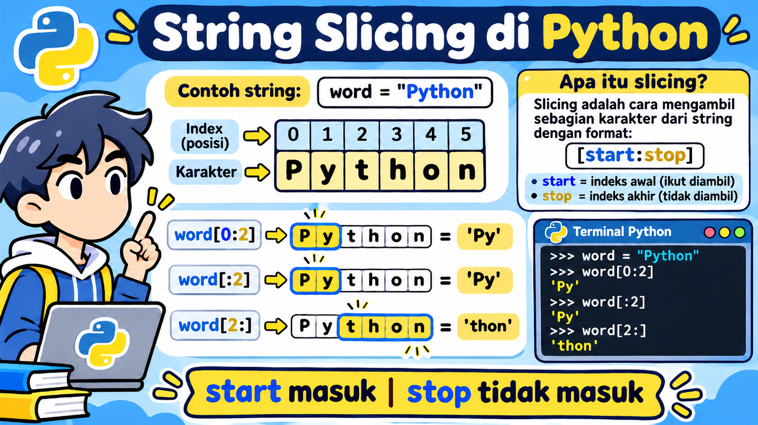
2.19 — String Slicing
Mengambil sebagian karakter dari sebuah string
Format dasar: string[start:stop]

Slide 2
Apa itu String Slicing?
Slicing adalah cara mengambil beberapa karakter sekaligus dari sebuah string.
Kalau indexing mengambil satu karakter, slicing mengambil potongan/rentang karakter.
Format dasar:
word[start:stop]
start = posisi mulai
stop = batas akhir
Aturan paling penting: start ikut diambil, stop tidak ikut diambil.
start masuk | stop tidak masuk

Slide 3
Membaca word = "Python"
P
y
t
h
o
n
0
1
2
3
4
5
word[0:2]
ambil index 0 dan 1
hasil → 'Py'
Kenapa index 2 tidak ikut?
Karena 2 adalah stop/batas akhir.
[0:2] berarti mulai 0, berhenti sebelum 2

Slide 4
Step by Step: word[0:2]
1. word = "Python"
2. start = 0
3. stop = 2
4. ambil 0 dan 1
→ 'Py'
>>> word = 'Python'
>>> word[0:2]
'Py'
Index 2 hanya menjadi batas; karakter 't' tidak ikut masuk hasil.
word[0:2] → 'Py'

Slide 5
Slicing dengan Start Kosong: word[:2]
Jika bagian start dikosongkan, Python menganggap mulai dari awal string.
Jadi [:2] sama artinya dengan [0:2].
>>> word = 'Python'
>>> word[:2]
'Py'
Start kosong → mulai dari index 0.
word[:2] = word[0:2]

Slide 6
Slicing dengan Stop Kosong: word[2:]
Jika bagian stop dikosongkan, Python menganggap ambil terus sampai akhir string.
>>> word = 'Python'
>>> word[2:]
'thon'
Mulai dari index 2 ('t'), lalu ambil semua karakter sampai akhir.
word[2:] → 'thon'

Slide 7
Bandingkan Tiga Bentuk Utama
word[0:2]
start = 0
stop = 2
hasil: 'Py'
word[:2]
start kosong = 0
stop = 2
hasil: 'Py'
word[2:]
start = 2
stop kosong = akhir
hasil: 'thon'
Slicing bisa disingkat dengan mengosongkan start atau stop.
[:stop] = dari awal | [start:] = sampai akhir

Slide 8
Slicing Tidak Menghasilkan IndexError seperti Indexing Biasa
>>> word = 'Python'
>>> word[0:100]
'Python'
Untuk slicing, stop yang terlalu besar tidak selalu menjadi error. Python cukup mengambil karakter sampai akhir string.
Ini berbeda dengan word[100] yang akan menghasilkan IndexError.
Slicing lebih toleran terhadap stop di luar panjang string

Slide 9
Contoh Slicing pada String Lain
>>> nama = 'Indonesia'
>>> nama[0:4]
'Indo'
>>> nama[:5]
'Indon'
>>> nama[5:]
'esia'
Konsepnya selalu sama: tentukan titik mulai dan batas berhenti.
Slicing bekerja pada semua string

Slide 10
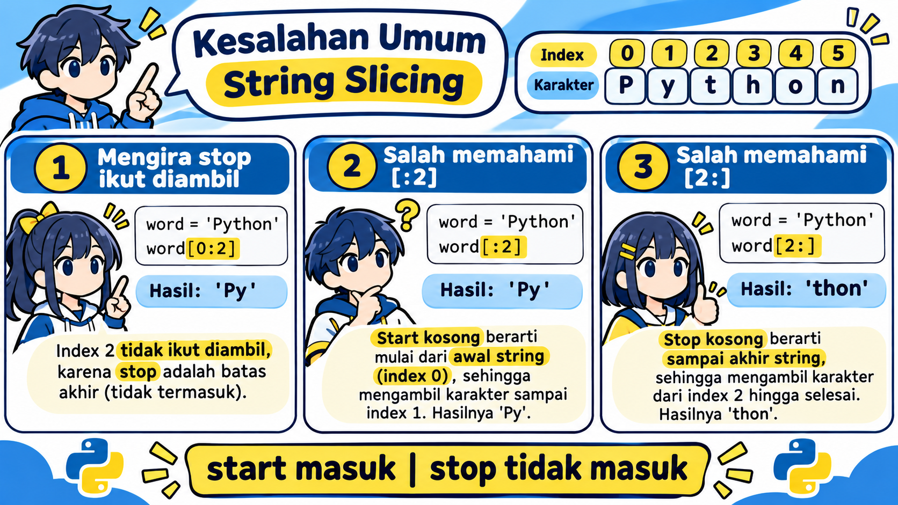
Kesalahan Umum String Slicing
Ingat terus: start masuk | stop tidak masuk

Slide 11
Latihan: Tebak Hasilnya
A.
word = "Python"
word[0:2]
Hasil: 'Py'
B.
word = "Python"
word[:3]
Hasil: 'Pyt'
C.
word = "Python"
word[2:]
Hasil: 'thon'
D.
word = "Python"
word[1:4]
Hasil: 'yth'
E.
word = "Python"
word[:]
Hasil: 'Python'
F.
word = "Python"
word[4:100]
Hasil: 'on'
Tebak berdasarkan start dan stop, lalu verifikasi di Interactive Shell.
Baca slicing sebagai rentang posisi

Slide 12
Ringkasan 2.19 — String Slicing
Yang perlu diingat:
• Slicing mengambil beberapa karakter
• Format: [start:stop]
• start ikut diambil
• stop tidak ikut diambil
• [:2] berarti dari awal sampai sebelum 2
• [2:] berarti dari index 2 sampai akhir
Contoh:
word = "Python"
word[0:2] → "Py"
word[:2] → "Py"
word[2:] → "thon"
word[:] → "Python"
Mental model: slicing = gunting potongan string dari start sampai sebelum stop.
Selesai 2.19 — berikutnya: String bersifat Immutable

